Slide 1

Análise De Séries Temporais
Aula 2

Slide 2
Introdução e conceitos fundamentais
Leitura:
Cryer & Chan (2008), Cap. 1 e Cap.2 (pag.14-15)
Coperwait & Metcalfe, Cap. 1 (Seção 1.5)
Shumway & Stoffer (2011), Cap. 2 (Seção 2.4)
(Smoothing)

Slide 3
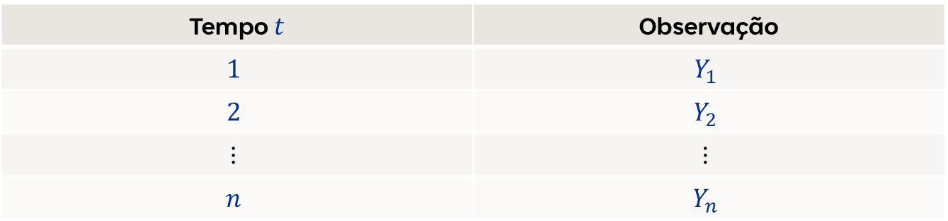
Introdução e conceitos fundamentais
Exemplo 1: Taxa Selic (aula 1)
Exemplo 2: Consumo elétrico de uma residencia (kWh)
Tempo $t$ | Observação
$$1$$ | $$Y_{1}$$
$$2$$ | $$Y_{2}$$
$$⋮$$ | $$⋮$$
$$n$$ | $$Y_{n}$$

Slide 4
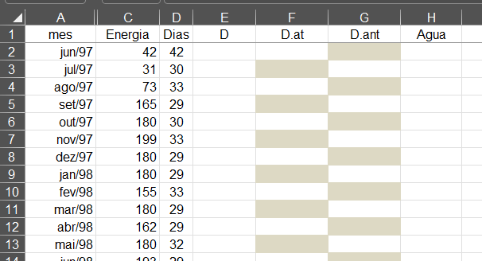
Introdução e conceitos fundamentais

Slide 5
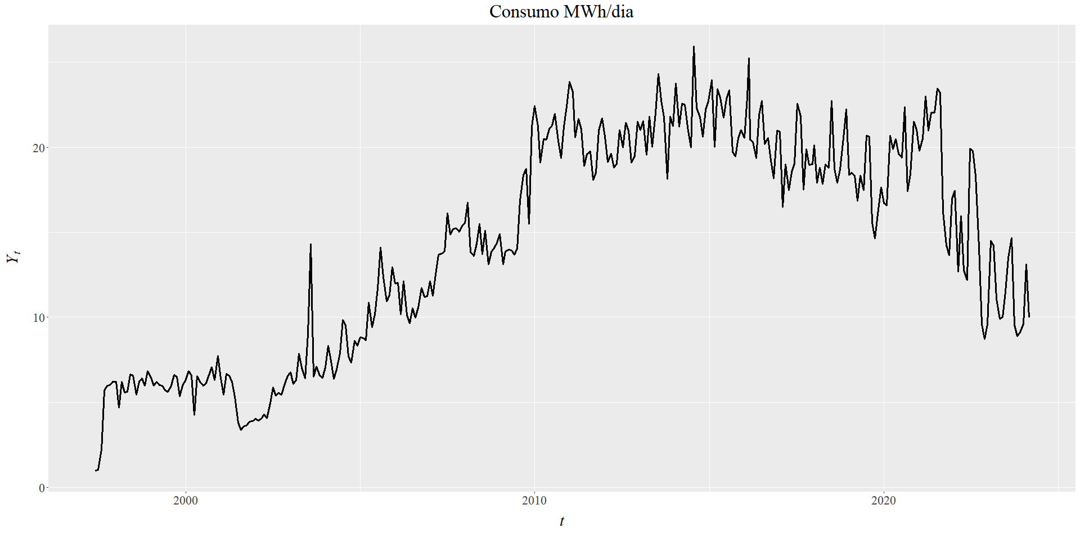
Introdução e conceitos fundamentais

Slide 6
Introdução e conceitos fundamentais
Descrição: Evolução temporal do consumo elétrico médio mensal de uma residência (kWh), totalizando 321 observações de jun/1997 a fev/2024.

Slide 7
Introdução e conceitos fundamentais
Estabelecer um objetivo:
“O que queremos fazer com esses dados” ?

Slide 8
Introdução e conceitos fundamentais
Estabelecer um objetivo:
“O que queremos fazer com esses dados” ?
Nesse caso a explicação é simples: elevação/redução no número de equipamentos (“riqueza”/”tecnologia”), residentes e espaço físico.

Slide 9
Introdução e conceitos fundamentais
Estabelecer um objetivo:
“O que queremos fazer com esses dados” ?
Descrever a evolução temporal,
por exemplo, tentando separar os ruídos da possível trajetória percorrida por esses dados.

Slide 10

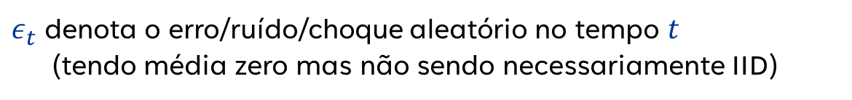
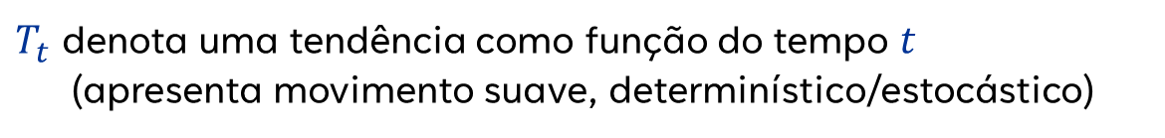
Introdução e conceitos fundamentais
Modelo por componentes
$$Y_{t}=T_{t}+ε_{t}$$
$Y_{t}$ representa o consumo médio diário do mês $t$
$T_{t}$ denota uma tendência como função do tempo $t$
(apresenta movimento suave, determinístico/estocástico)
$ε_{t}$ denota o erro/ruído/choque aleatório no tempo $t$
(tendo média zero mas não sendo necessariamente IID)

Slide 11
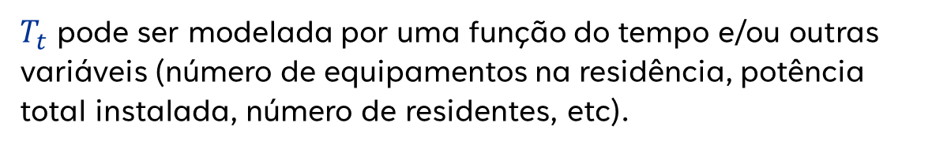
Introdução e conceitos fundamentais
Modelo por componentes
$$Y_{t}=T_{t}+ε_{t}$$
$T_{t}$ pode ser modelada por uma função do tempo e/ou outras variáveis (número de equipamentos na residência, potência total instalada, número de residentes, etc).

Slide 12
Introdução e conceitos fundamentais
Modelo por componentes
$$Y_{t}=T_{t}+ε_{t}$$
$T_{t}$ pode ser modelada por uma função do tempo e/ou outras variáveis (número de equipamentos na residência, potência total instalada, número de residentes, etc).
Mas também podemos ignorar essas variáveis endógenas e modelar por meio de suposições que podem ser validadas depois.

Slide 13
Introdução e conceitos fundamentais
Modelo por componentes
$$Y_{t}=T_{t}+ε_{t}$$
$T_{t}$ pode ser modelada por uma função do tempo e/ou outras variáveis (número de equipamentos na residência, potência total instalada, número de residentes, etc).
Mas também podemos ignorar essas variáveis endógenas e modelar por meio de suposições que podem ser validadas depois.

Slide 14

Introdução e conceitos fundamentais
Modelo por componentes
$$Y_{t}=T_{t}+ε_{t}$$
Vamos supor que a média de $Y_{t}$ seja localmente constante, havendo saltos eventuais.

Slide 15
Introdução e conceitos fundamentais

Slide 16
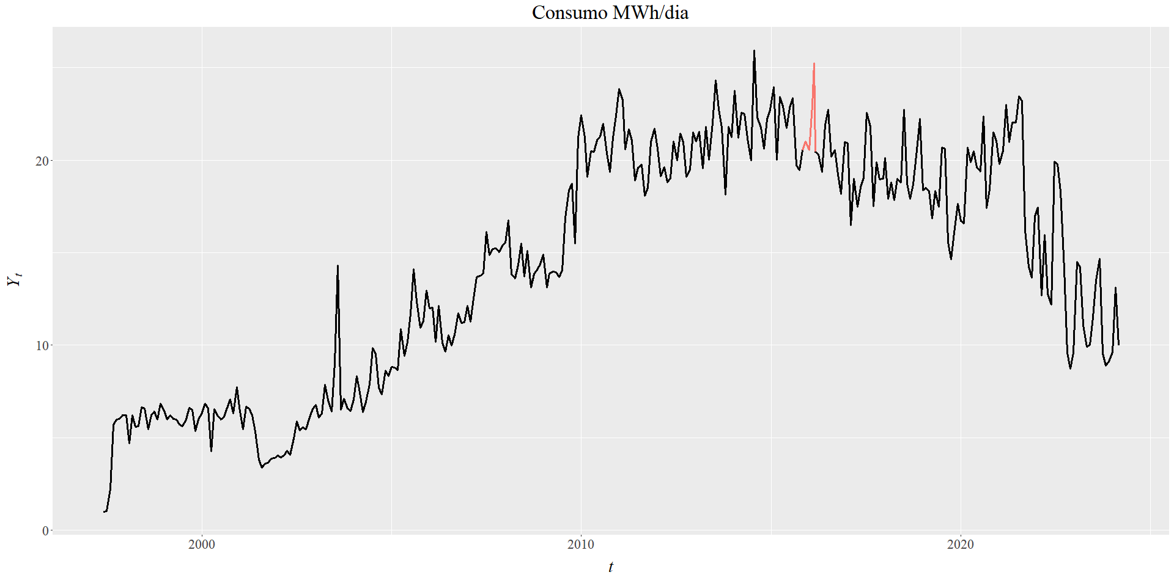
Introdução e conceitos fundamentais

Slide 17
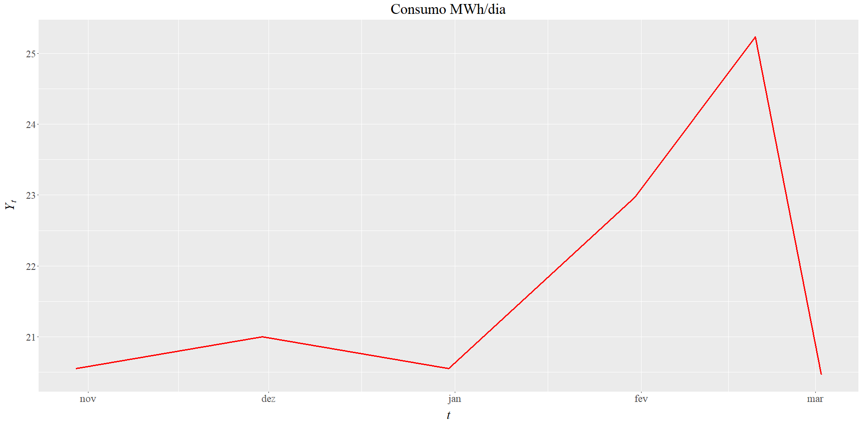
Introdução e conceitos fundamentais

Slide 18
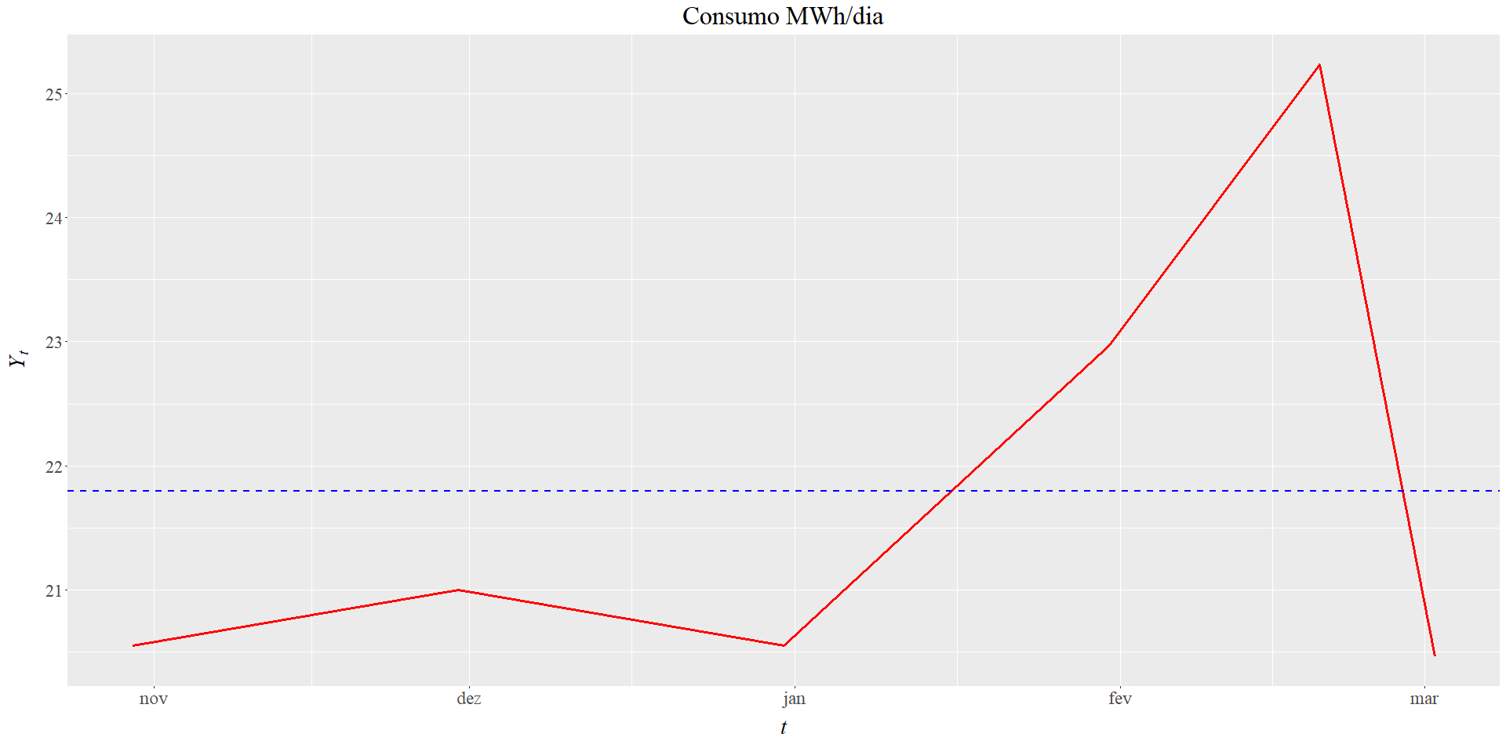
Introdução e conceitos fundamentais
Consumo esperado para abril de 2016, com base na média dos últimos 6 meses.

Slide 19
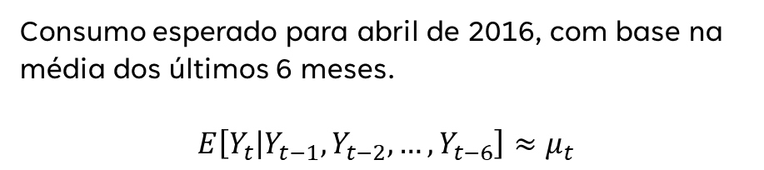
Introdução e conceitos fundamentais
Consumo esperado para abril de 2016, com base na média dos últimos 6 meses.
$$E\left[Y_{t} | Y_{t−1},Y_{t−2},…,Y_{t−6}\right]≈μ_{t}$$

Slide 20

Introdução e conceitos fundamentais
Consumo esperado para abril de 2016, com base na média dos últimos 6 meses.
$$E\left[Y_{t} | Y_{t−1},Y_{t−2},…,Y_{t−6}\right]≈μ_{t}$$
($T_{t}$ localmente constante)
$$\hat{E}\left[Y_{t} | Y_{t−1},Y_{t−2},…,Y_{t−6}\right]=\frac{Y_{t−1}+Y_{t−2}+…+Y_{t−6}}{6}$$

Slide 21
Introdução e conceitos fundamentais

Slide 22
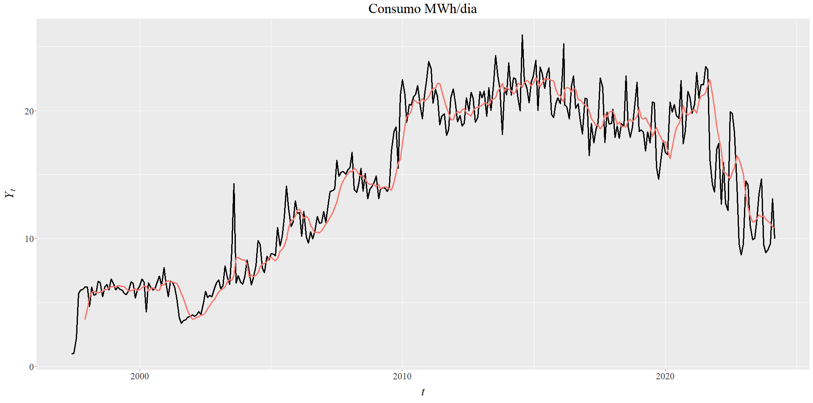
Introdução e conceitos fundamentais
Mas será que funcionou?

Slide 23
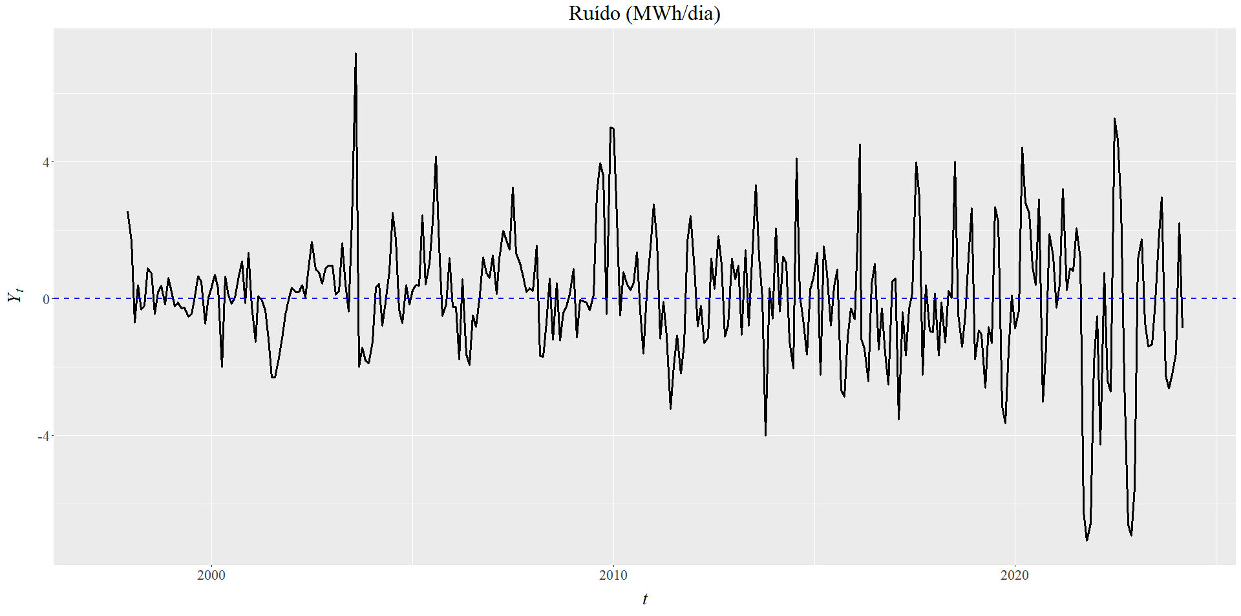
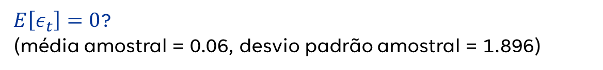
Introdução e conceitos fundamentais
$E\left[ε_{t}\right]=0$?
(média amostral = 0.06, desvio padrão amostral = 1.896)

Slide 24
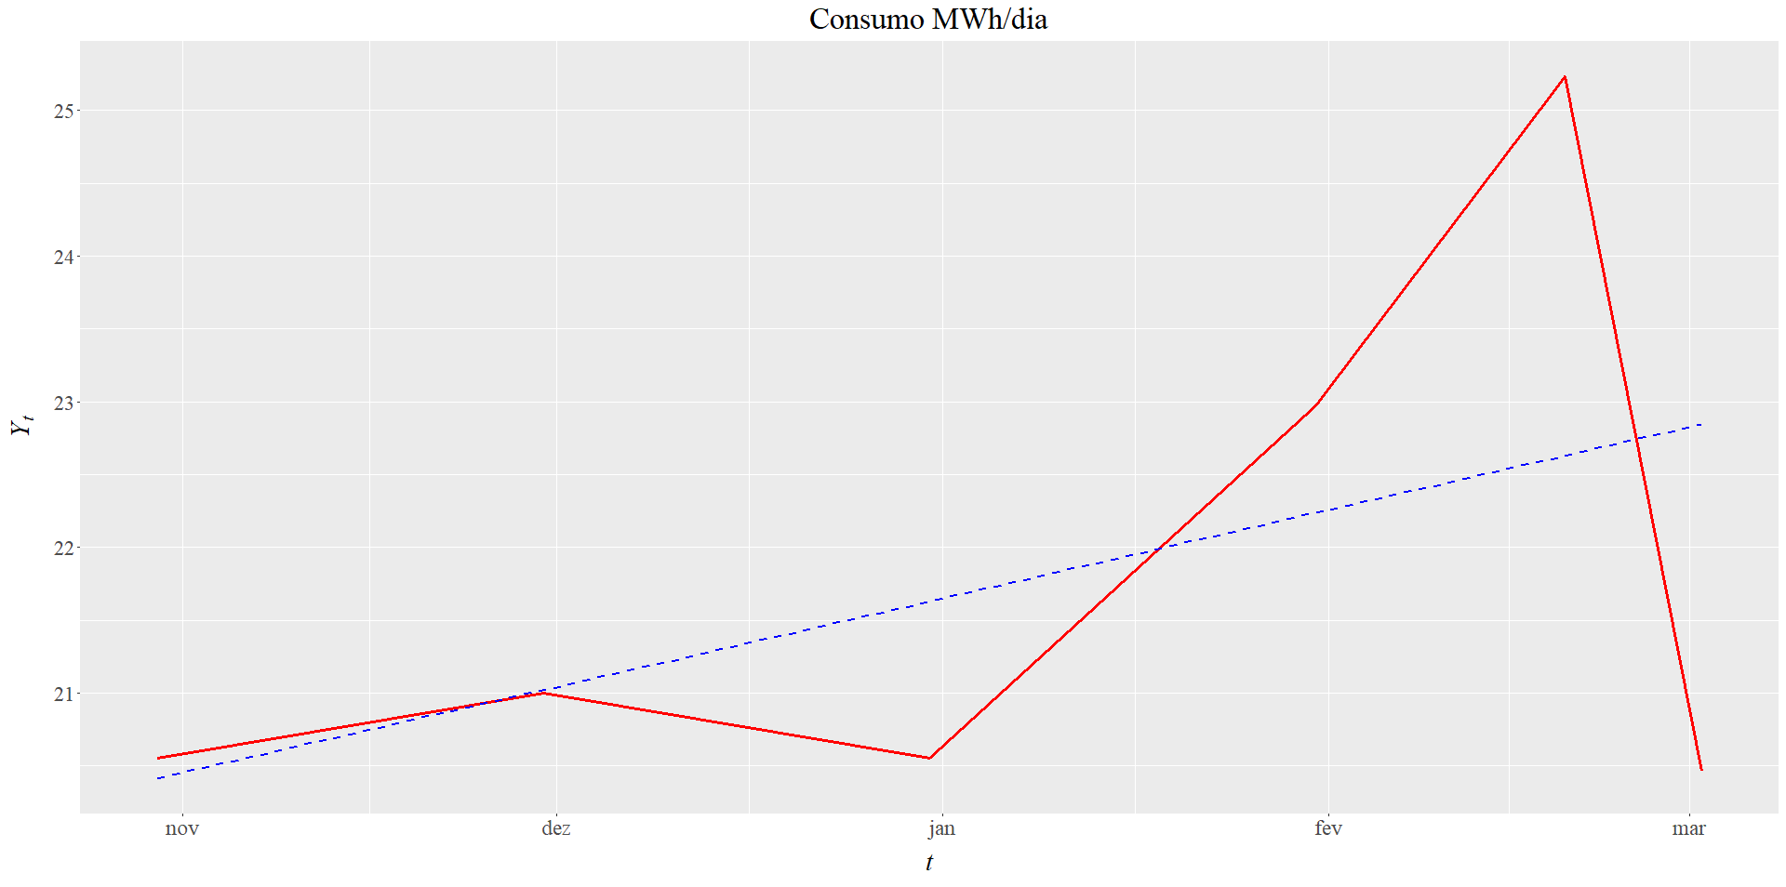

Introdução e conceitos fundamentais
Consumo projetado para abril de 2016, com base na tendência linear dos últimos 6 meses.
$$E\left[Y_{t} | Y_{t−1},Y_{t−2},…,Y_{t−6}\right]≈{α_{t}+β}_{t}×t$$
($T_{t}$ localmente linear)
$$\hat{E}\left[Y_{t} | Y_{t−1},Y_{t−2},…,Y_{t−6}\right]={\hat{α}}_{t}+\hat{β_{t}}×t$$

Slide 25
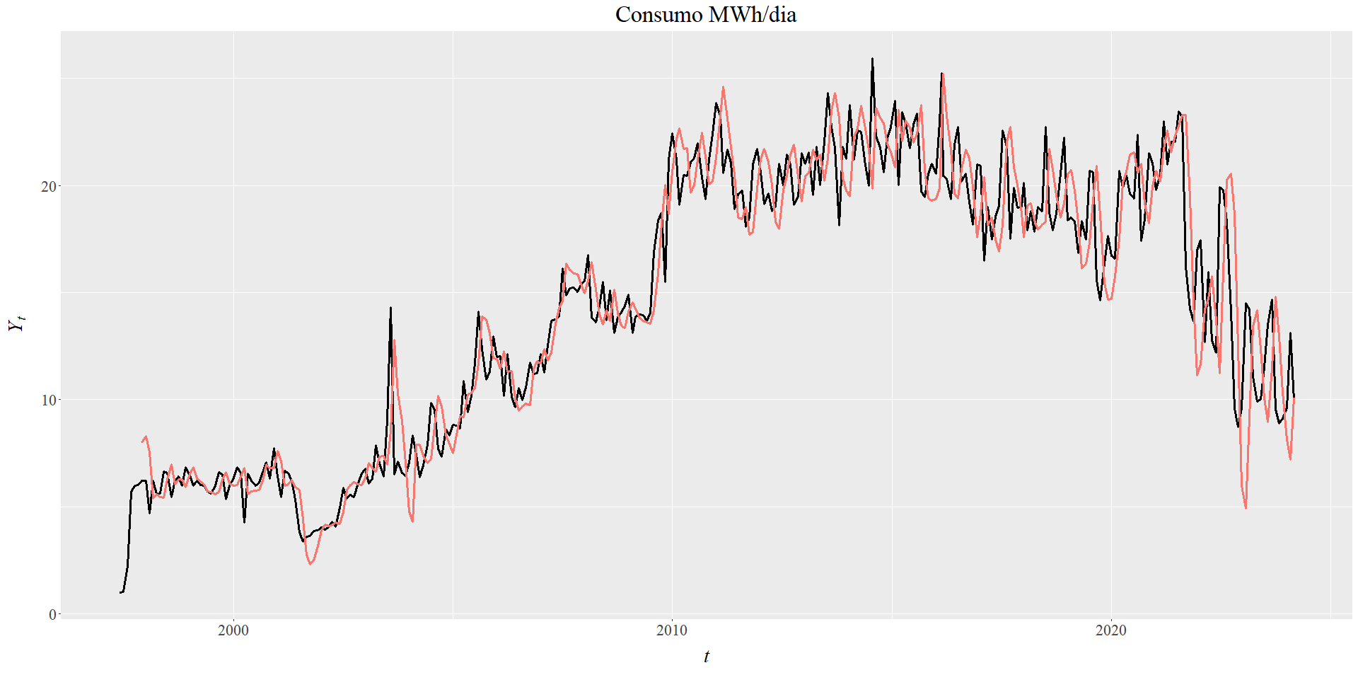
Introdução e conceitos fundamentais
Mas será que melhorou?

Slide 26
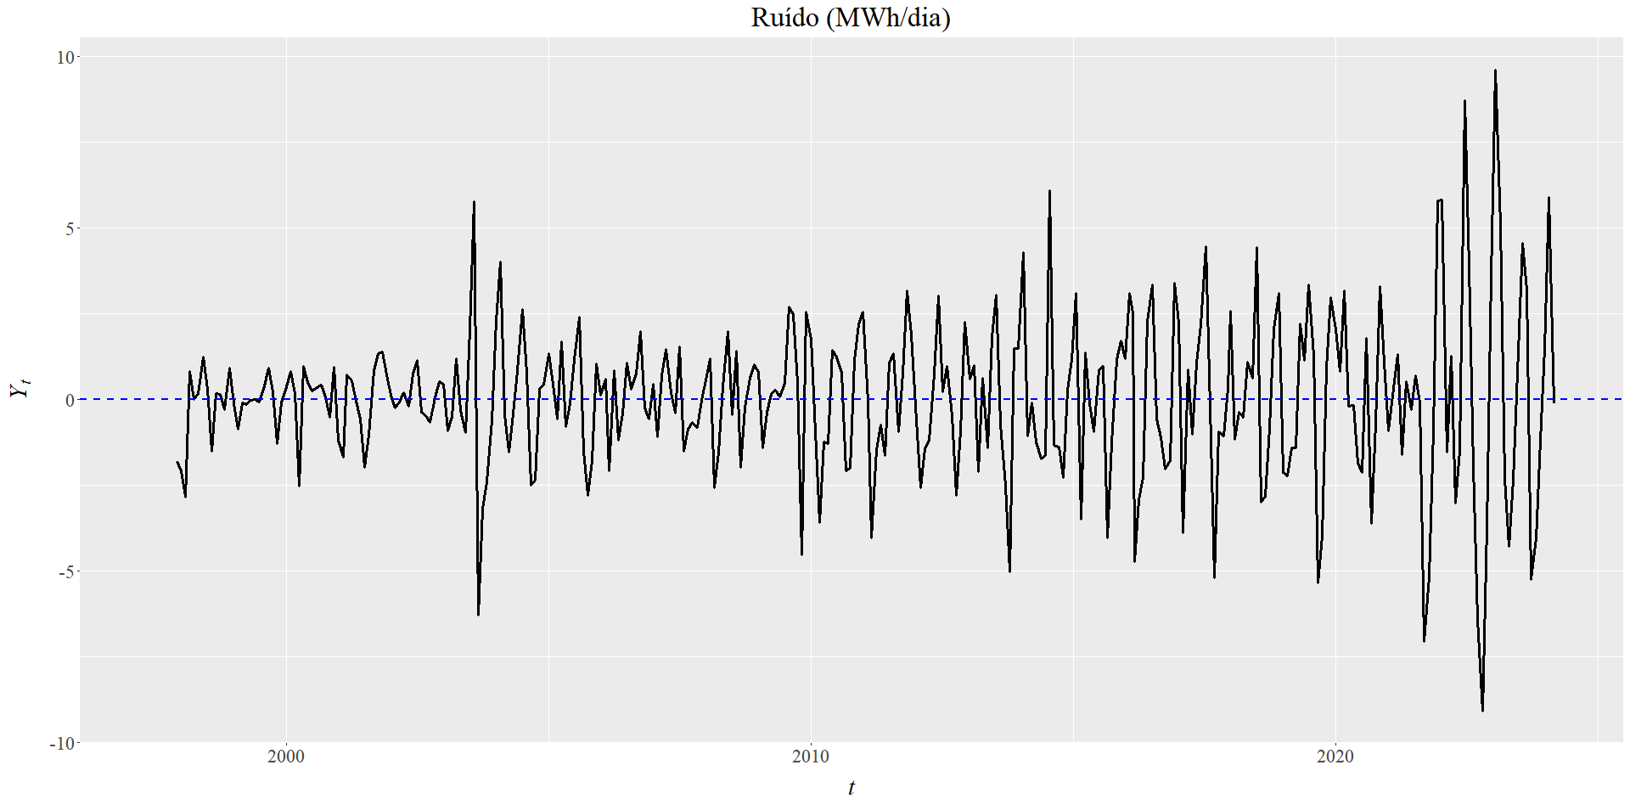
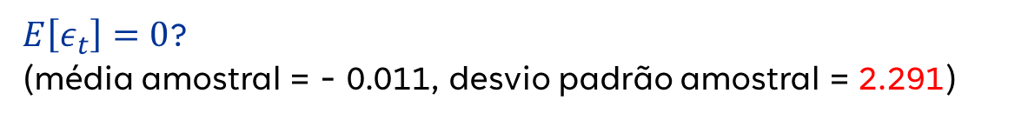
Introdução e conceitos fundamentais
$E\left[ε_{t}\right]=0$?
(média amostral = - 0.011, desvio padrão amostral = 2.291)

Slide 27
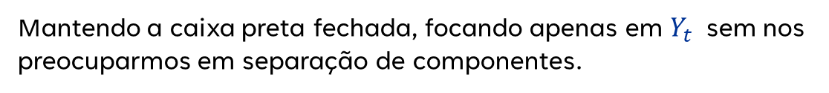

Introdução e conceitos fundamentais
Outra estratégia
Mantendo a caixa preta fechada, focando apenas em $Y_{t}$ sem nos preocuparmos em separação de componentes.
“Modelo black box”
Estímulos
“input”
“Caixa Preta”
(Opiniões dos diretores
Do COPOM)
$$Y_{t}$$

Slide 28

Introdução e conceitos fundamentais
Outra estratégia
Por exemplo,
Suponha que $Y$ no instante $t$ é gerada por um processo/mecanismo de integração estocástica (fisicamente por um “relógio” medindo o consumo):
$$Y\left(t\right)=\int_{t−d}^{t}{x\left(t\right)dt},$$
na qual $t$ denota o dia da leitura, $d$ representa o número de dias entre a leitura atual e a anterior, e $x\left(t\right)$ representa uma taxa (aleatória) de consumo

Slide 29

Introdução e conceitos fundamentais
Outra estratégia
Por exemplo,
Nesse caso, podemos acessar a taxa de consumo mediante diferenciação:
$$\frac{dY\left(t\right)}{dt}=x\left(t\right).$$
Mas como não dispomos do tempo contínuo, se a taxa for considerada localmente constante ($x\left(t\right)≈c$), podemos estimar essa derivada por meio de uma diferença finita, ou seja,
$$Y\left(t\right)−Y(t−1)≈c.$$

Slide 30

Introdução e conceitos fundamentais
Outra estratégia
Por exemplo,
Se a taxa se comportar aleatoriamente no tempo, sem depender explicitamente do índice $t$, poderíamos escrever
$$Y\left(t\right)−Y\left(t−1\right)≈taxa constante$$
Há evidências empíricas para essa estratégia de modelagem?

Slide 31
Introdução e conceitos fundamentais
É importante entender um pouco sobre o fenômeno
ou não? Depende dos objetivos da análise.
Por exemplo,
Há evidências empíricas para essa estratégia de modelagem?

Slide 32
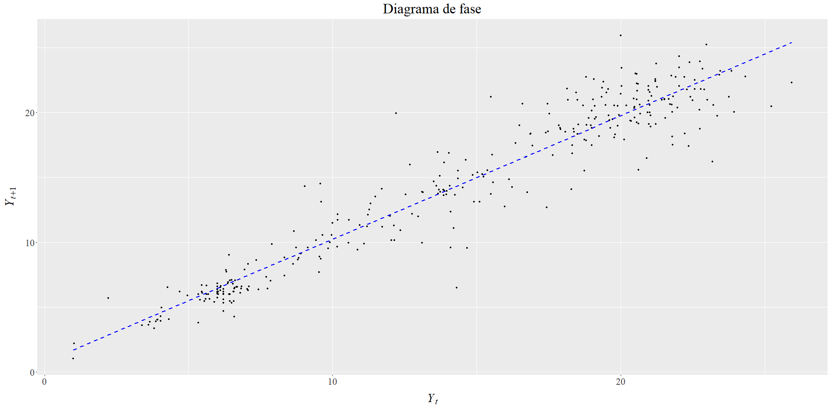
Introdução e conceitos fundamentais

Slide 33
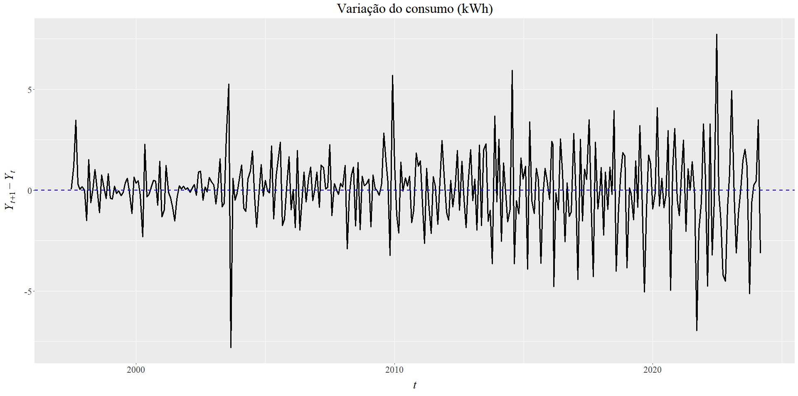
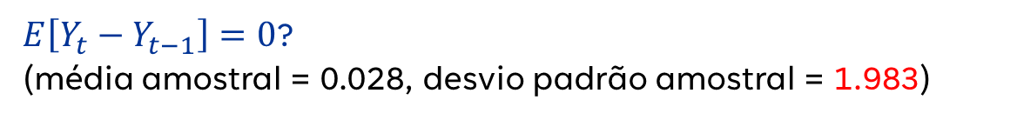
Introdução e conceitos fundamentais
$E\left[Y_{t}−Y_{t−1}\right]=0$?
(média amostral = 0.028, desvio padrão amostral = 1.983)

Slide 34
Introdução e conceitos fundamentais
Se o objetivo for prever, qual estratégia proporcionaria melhores previsões do consumo elétrico dessa residência? (ainda faltam elementos para completar a modelagem)
Qual combinação linear do passado proporcionaria melhores resultados?
Os dados são mensais. Se eles sofrerem um efeito sazonal (translação da Terra), haveria algum padrão anual (sazonalidade) escondido nesses dados? (resposta: existe, mas não conseguimos vê-lo no gráfico)

Slide 35

Introdução e conceitos fundamentais
Exemplo 1: Taxa Selic (aula 1)
Exemplo 2: Consumo elétrico de uma residencia (kWh)
Exemplo 3: Temperatura Máxima Média Mensal ($℃$)
Tempo $t$ | Observação
$$1$$ | $$Y_{1}$$
$$2$$ | $$Y_{2}$$
$$⋮$$ | $$⋮$$
$$n$$ | $$Y_{n}$$

Slide 36
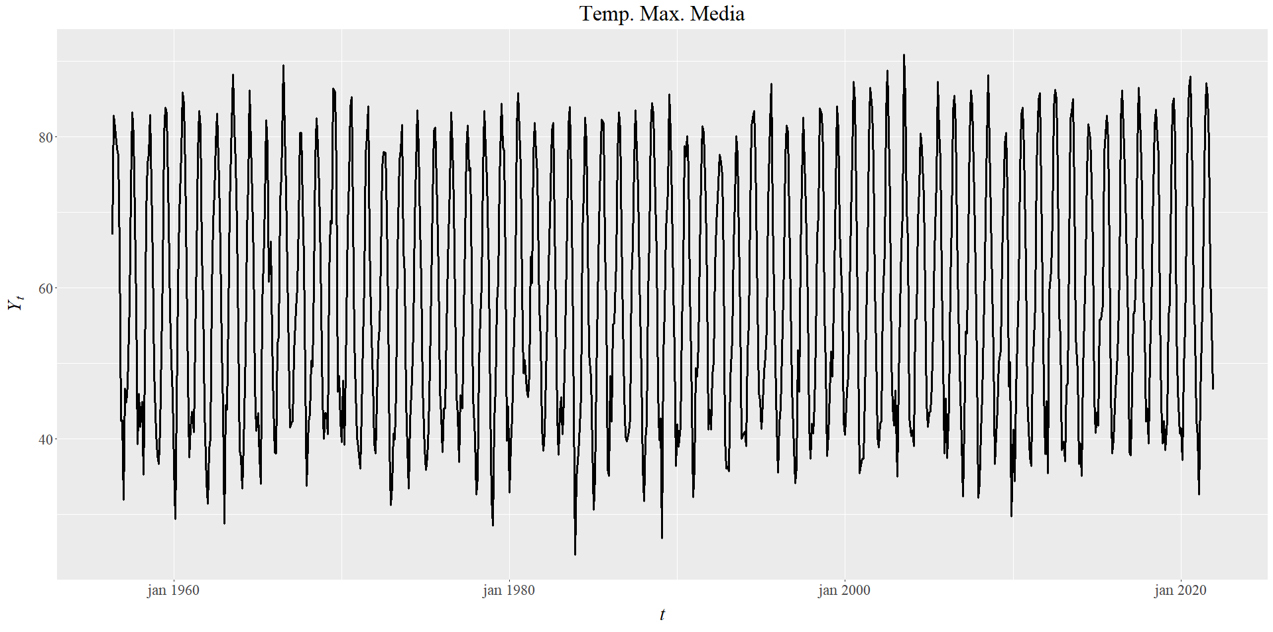
Introdução e conceitos fundamentais
Estação climática de Cheyenne Municipal Airport, EUA (1872-2021)
https://kilthub.cmu.edu/articles/dataset/Compiled_daily_temperature_and_precipitation_data_for_the_U_S_cities/7890488?file=32873933

Slide 37

Introdução e conceitos fundamentais
Modelo por componentes
$$Y_{t}=T_{t}+S_{t}+ε_{t}$$
$Y_{t}$ representa a temperatura máxima média do mês $t$
$T_{t}$ denota uma tendência como função do tempo $t$
$S_{t}$ denota um ciclo sazonal como função do tempo $t$
$ε_{t}$ denota o erro/ruído/choque aleatório no tempo $t$
(tendo média zero mas não sendo necessariamente IID)

